Slide 1
2.7 建筑钢材

Slide 2
建筑钢材——是指用于钢结构的各种型钢（如圆钢、角钢、工字钢、管钢等）和用于钢筋混凝土的钢筋、钢丝、钢绞线以及用于围护结构和装修用的各种钢板和复合板等。

Slide 3
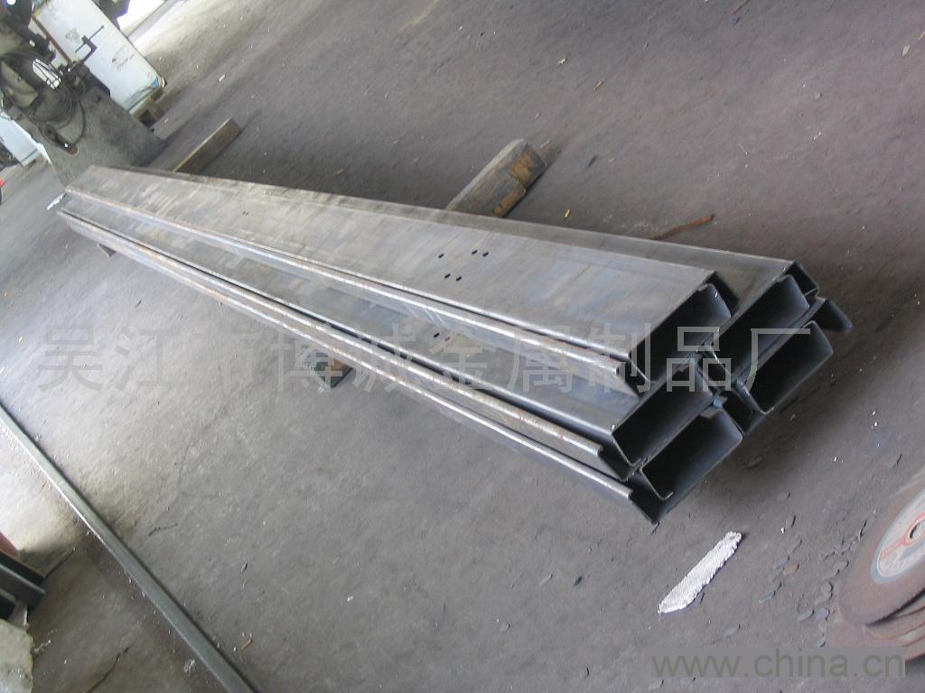
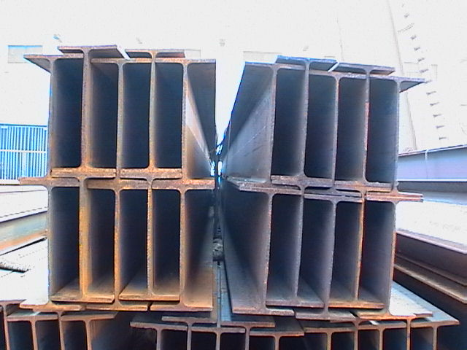
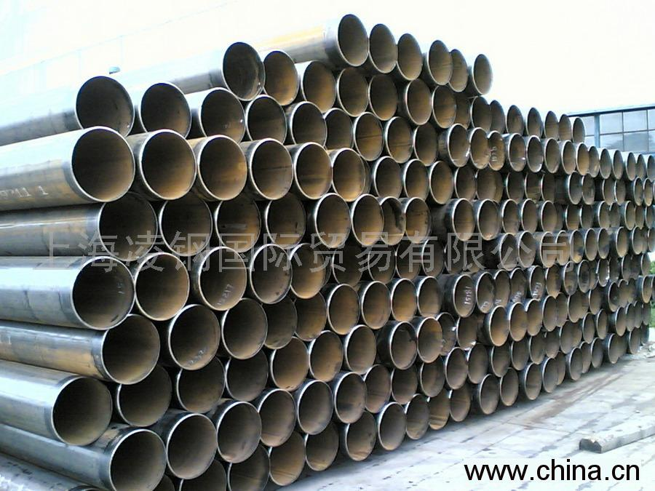
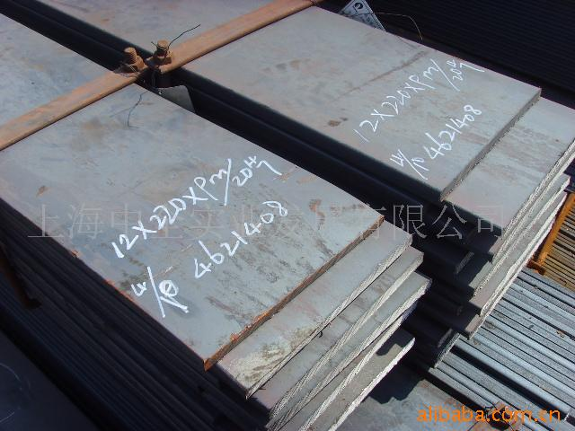
C型钢
H型钢
钢管
钢板

Slide 4
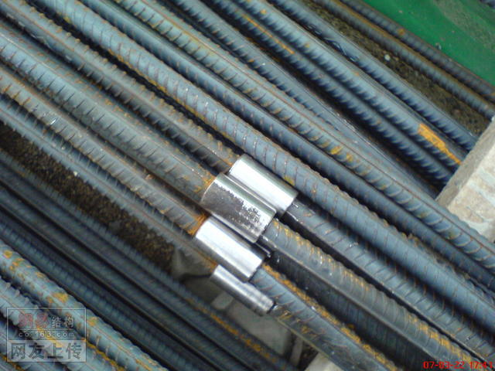
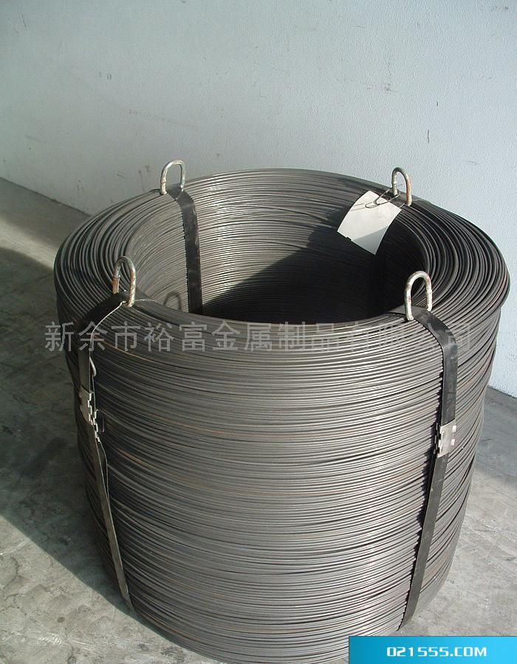
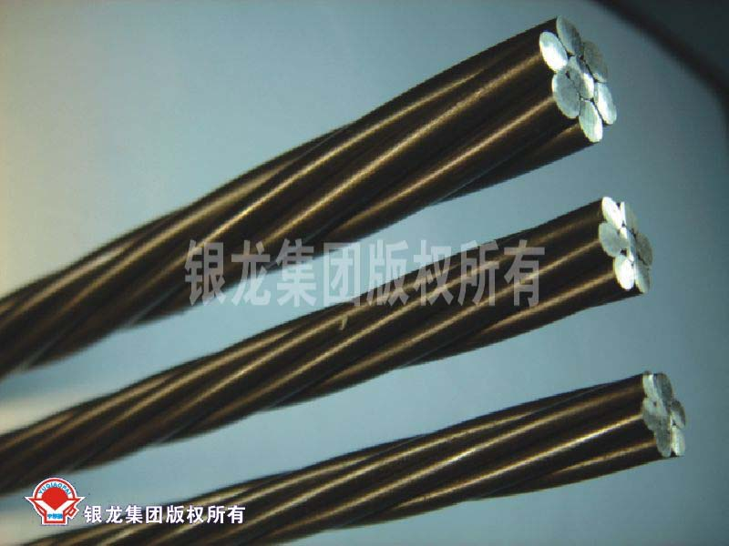
钢筋
钢丝
钢绞线

Slide 5
建筑钢材的特点
  优点：
  抗拉强度高、塑性和韧性好
能承受冲击和振动荷载
易于加工成板材、型材和线材
良好的焊接和铆接性能
  缺点：
  易锈蚀、维护费用高
耐火性差
生产能耗大

Slide 6
建筑钢材的应用
  大跨度结构
  多层及高层结构
  受动荷载作用的工业厂房

Slide 7
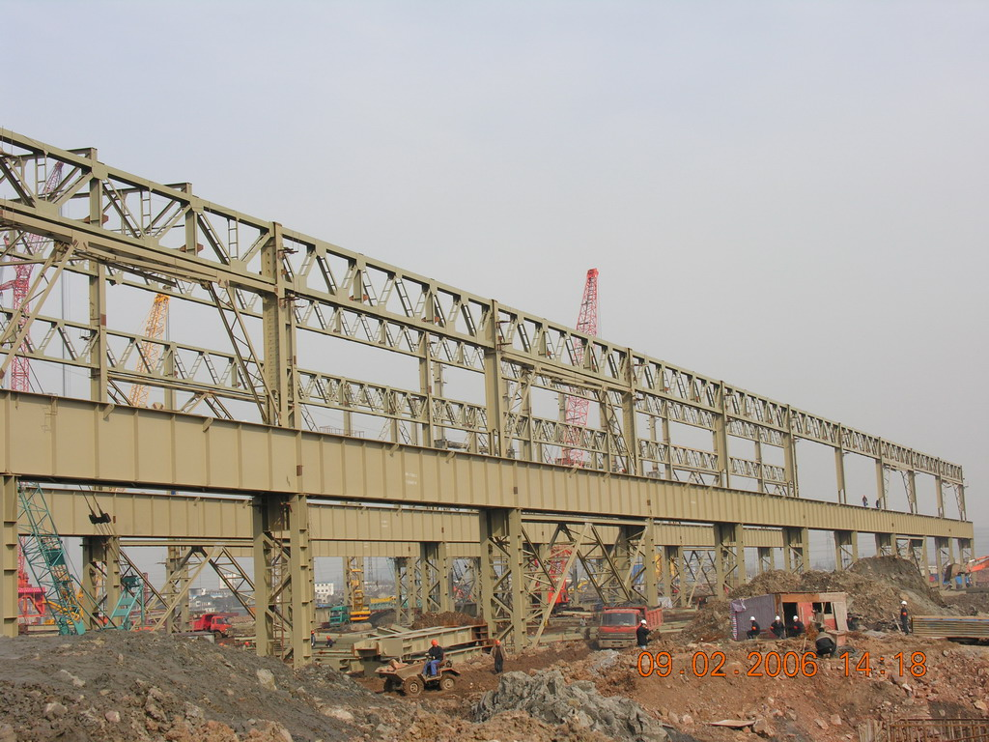
钢结构厂房

Slide 8

钢结构桥梁

Slide 9
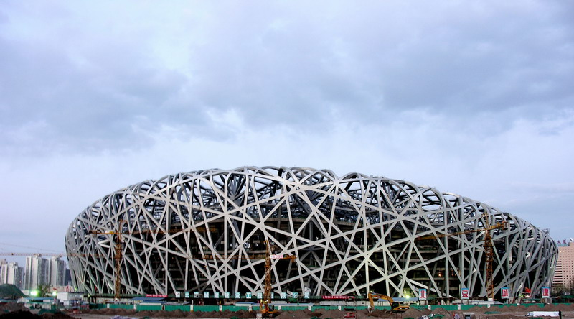
国家体育场“鸟巢”是2008年北京奥运会主体育场。 “鸟巢”是一个大跨度的曲线结构，以巨大的钢网围合、覆盖着9.1万人的体育场，采用了当今先进的建筑科技，其中，钢结构是世界上独一无二的。“鸟巢”钢结构总重4.2万吨，最大跨度343米，结构相当复杂，为国内外特有建筑。

Slide 10
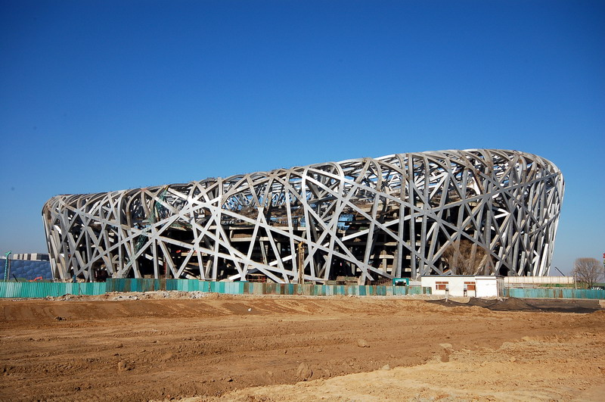

Slide 11
2.7.1 钢材的性质
1) 抗拉性能
由低碳钢在拉伸过程中形成的应力(σ)-应变(ε)关系图可知，低碳钢受拉过程可划分为以下4个阶段。
  弹性阶段(O—A)
  屈服阶段(A—B)
  强化阶段(B—C)
  颈缩阶段(C—D)

Slide 12
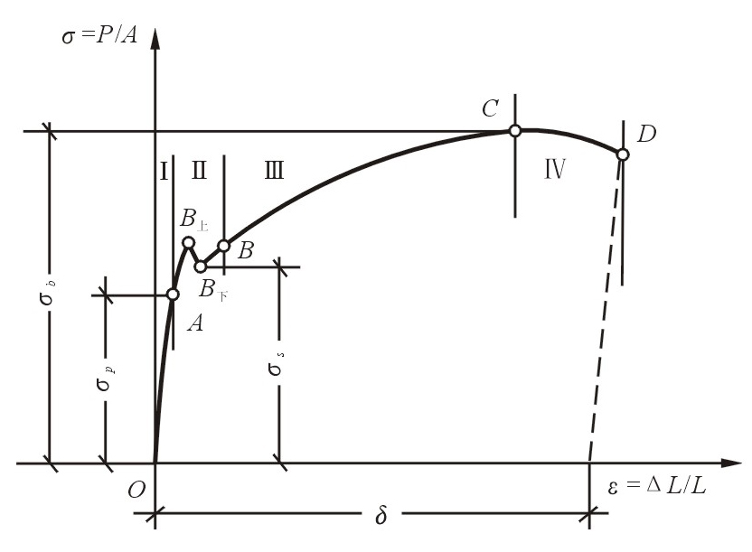
低碳钢受拉的应力-应变图

Slide 13
(1) 弹性阶段(O—A)
在OA范围内应力与应变成正比例关系，如果卸去外力，试件则恢复原来的形状，这个阶段称为弹性阶段。
弹性阶段的最高点A所对应的应力值称为弹性极限σ_{p}。当应力稍低于A点时，应力与应变呈线性正比例关系，其斜率称为弹性模量。

Slide 14
(2)屈服阶段(A—B)
当应力超过弹性极限σp后，应力和应变不再成正比关系，应力在B上至B下小范围内波动，而应变迅速增长。在σ-ε关系图上出现了一个接近水平的线段。如果卸去外力已出现塑性变形，AB称为屈服阶段。B下所对应的应力值称为屈服极限σs。

Slide 15
(3)强化阶段(B—C)
当应力超过屈服强度后，由于钢材内部组织产生晶格扭曲、晶粒破碎等原因，阻止了塑性变形的进一步发展，钢材抵抗外力的能力重新提高。在σ-ε关系图上形成BC段的上升曲线，这一过程称为强化阶段。对应于最高点C的应力称为抗拉强度，用σb表示，它是钢材所能承受的最大应力。

Slide 16
屈强比
屈强比是指屈服强度与抗拉强度之比（屈强比）=σ_{s}／σ_{b}。是评价钢材使用可靠性的一个参数。屈强比愈小，钢材受力超过屈服点工作时的可靠性越大，安全性越高。
但是屈强比太小，钢材强度的利用率偏低，浪费材料。所以，合理的屈强比在0.6-0.75之间。

Slide 17
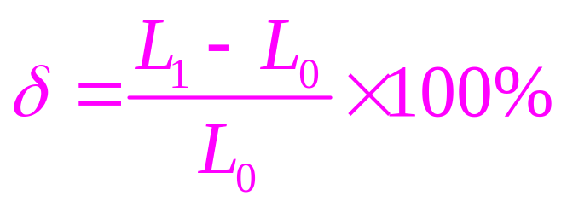
(4) 颈缩阶段(C—D)
当应力达到抗拉强度σ_{b}后，在试件薄弱处的断面将显著缩小，塑性变形急剧增加，产生“颈缩”现象并很快断裂。
将断裂后的试件拼合起来，量出标距两端点间的距离，按下式计算出伸长率δ：

Slide 18
2) 冷弯性能
冷弯性能是指钢材在常温下承受弯曲变形的能力，是建筑钢材的重要工艺性能。
钢材的冷弯性能指标是用弯曲角度和弯心直径对试件厚度(直径)的比值来衡量的。试验时采用的弯曲角度愈大，弯心直径对试件厚度(直径)的比值愈小，表示对冷弯性能的要求愈高。
钢材的冷弯性能和伸长率都是塑性变形能力的反映。

Slide 19
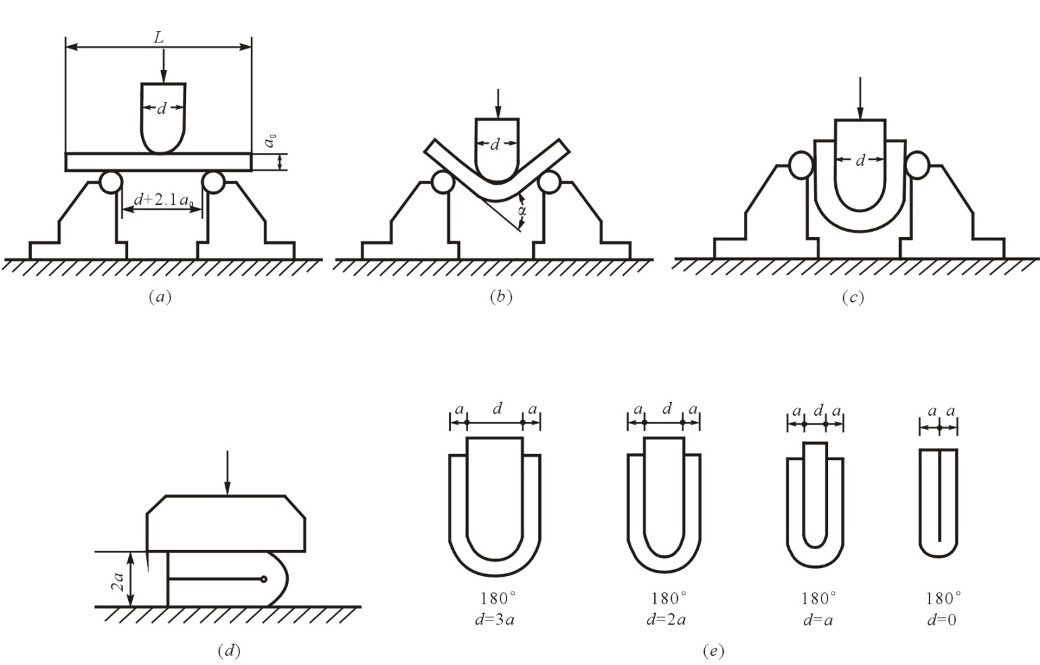
钢材冷弯
(a)试样安装；(b)弯曲90°；(c)弯曲180°；(d)弯曲至两面重合；(e)规定弯心

Slide 20
3) 冲击韧性
冲击韧性指钢材抵抗冲击荷载的能力。它是用试验机摆锤冲击带有V形缺口的标准试件的背面，将其折断后试件单位截面积上所消耗的功，作为钢材的冲击韧性指标，以αk表示(J/cm²)。α_{k}值越大，表明钢材的冲击韧性愈好。
影响钢材冲击韧性的因素很多，钢的化学成分、组织状态，以及冶炼、轧制质量都会影响冲击韧性。

Slide 21
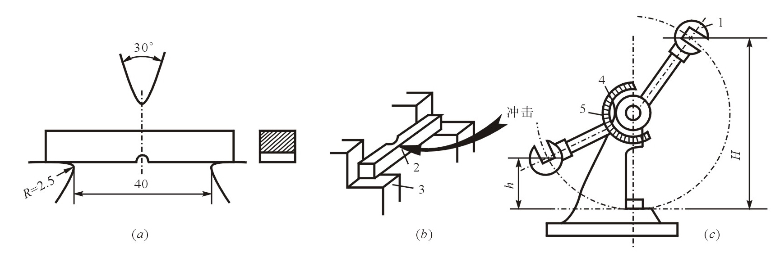
冲击韧性试验图
(a)试件尺寸；(b)试验装置；(c)试验机

Slide 22
2.7.2 钢材的分类
1) 按化学成分分类
（１）碳素钢。碳素钢的化学成分主要是铁，其次是碳，故也称铁一碳合金。其含碳量为0.02％～2.06％。此外尚含有极少量的硅、锰和微量的硫、磷等元素。碳素钢按含碳量又可分为：
低碳钢（含碳量小于0.25％）、
中碳钢（含碳量为0.25％～0.60％）
高碳钢（含碳量大于0.60％）

Slide 23
（２）合金钢。是指在炼钢过程中，有意识地加入一种或多种能改善钢材性能的合金元素而制得的钢种。常用合金元素有：硅、锰、钛、钒、铌、铬等。按合金元素总含量的不同，合金钢可分为：
  低合金钢（合金元素总含量小于５％）
  中合金钢（合金元素总含量为５％～10％）
  高合金钢（合金元素总含量大于10％）

Slide 24
2)按品质分类
根据硫、磷有害杂质的含量不同，钢材分为普通钢、优质钢和高级优质钢等
3)按用途分类
钢材分为结构钢、
工具钢
特殊钢

Slide 25
2.7.3 钢筋混凝土用钢筋
钢筋按外形分为光圆钢筋和带肋钢筋。光圆钢筋的横截面为圆形，且表面光滑。带肋钢筋表面上有两条对称的纵肋和沿长度方向均匀分布的横肋。
横肋的纵横面呈月牙形且与纵肋不相交的钢筋称为月牙肋钢筋；横肋的纵横面高度相等且与纵肋相交的钢筋称为等高肋钢筋。

Slide 26
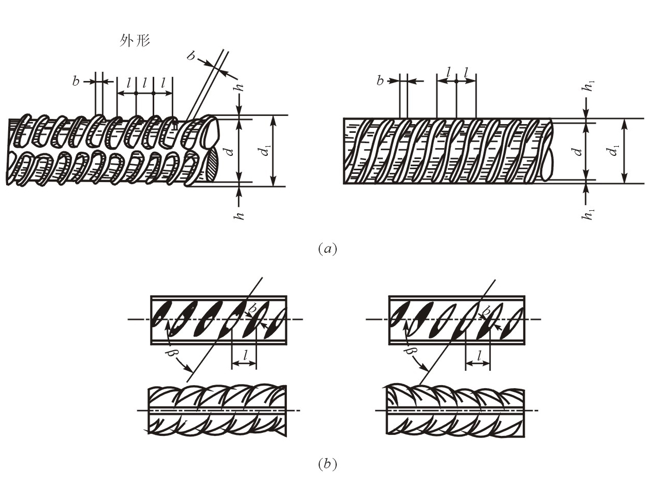
(a)等高肋钢筋；(b)月牙肋钢筋

Slide 27
热轧钢筋的牌号表示方法与技术要求
根据《钢筋混凝土用热轧光圆钢筋》(GB 13013—1991)及《钢筋混凝土用热轧带肋钢筋》(GB 1499—1998)的规定，热轧直条光圆钢筋的级别为Ⅰ级，强度等级代号为R235；热轧带肋钢筋的牌号由HRB和屈服点最小值表示，热轧带肋钢筋有HRB335、HRB400、HRB500三个牌号。其力学性能和工艺性能应符合下表的要求。

Slide 28
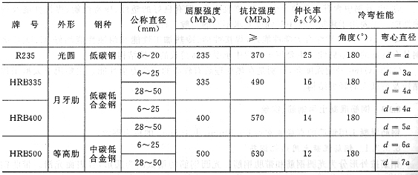
热轧钢筋的力学性能和工艺性能

Slide 29
2.7.4 钢筋混凝土结构对钢筋性能的要求
1）钢筋的强度；
2）钢筋的塑性；
3）钢筋的可焊性；
4）钢筋的耐火性
5）钢筋与混凝土的粘结力

